Slide 1
DISEÑO DEL LABORATORIO
Infraestructura del Laboratorio de Molienda y Almacenamiento.
Infraestructura del Laboratorio de Análisis y Experimentación.
Aspectos y Consideraciones Importantes en el Diseño del laboratorio.

Slide 2
Infraestructura del Laboratorio de Molienda y Almacenamiento.
Con un área de 35 metros cuadrados
Mesón en forma de “L” con un lavadero en cada esquina
Tanques de almacenamiento de desperdicios
Piso anti-deslizante.
Puertas corredizas de aluminio para las area de almacenamiento.
Equipos de Molienda.

Slide 3
Dimensiones Generales y Ubicación de Equipos.

Slide 4
Descripción de las zonas de almacenamiento.

Slide 5
Ubicación de las Botoneras de Control

Slide 6
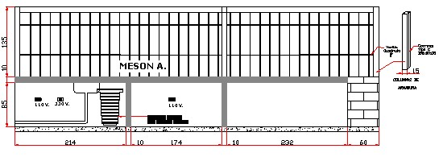
Descripción Mesón A

Slide 7
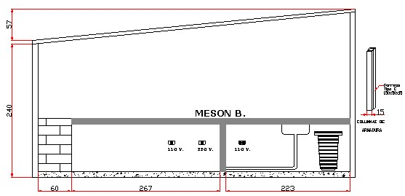
Descripción Mesón B

Slide 8
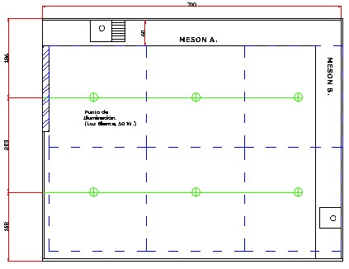
Iluminación.

Slide 9
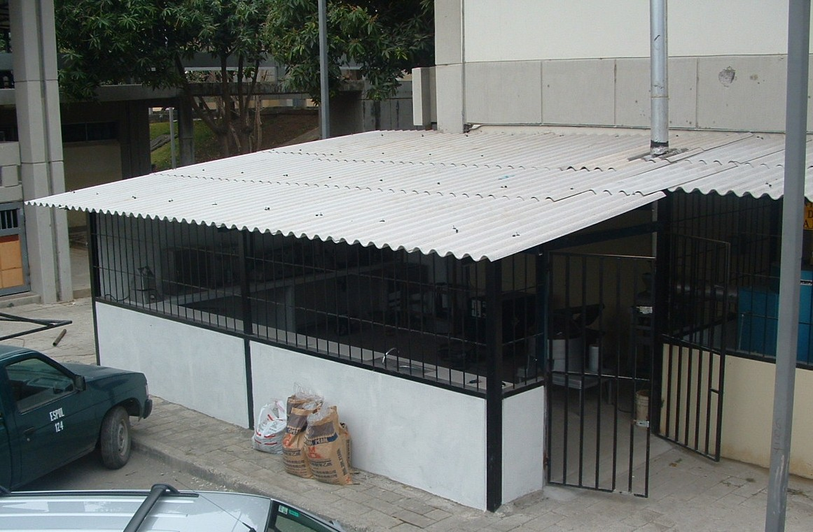
Vista Superior del Área de Molienda Sección 1.

Slide 10
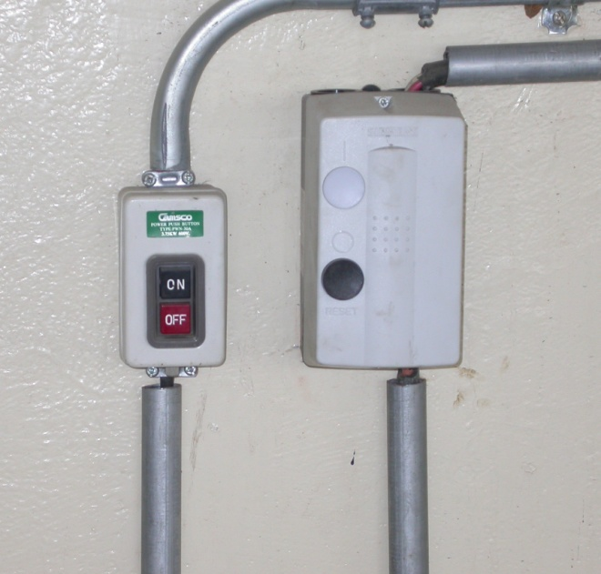
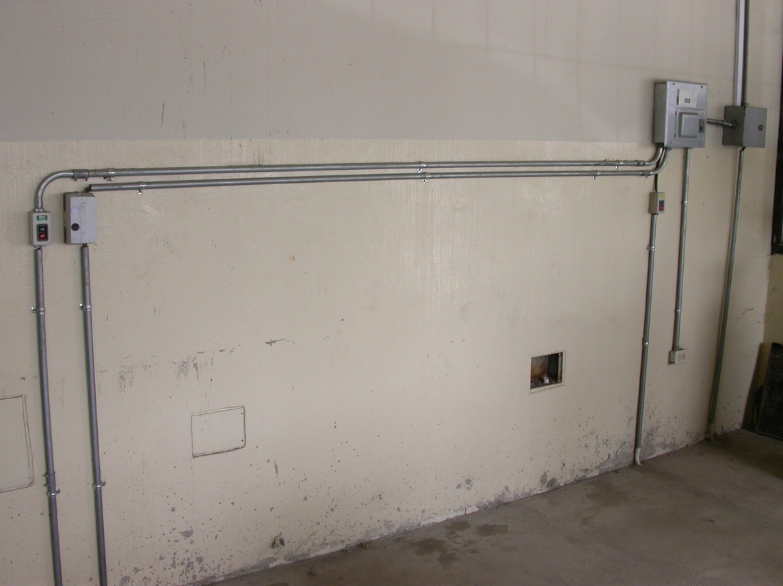
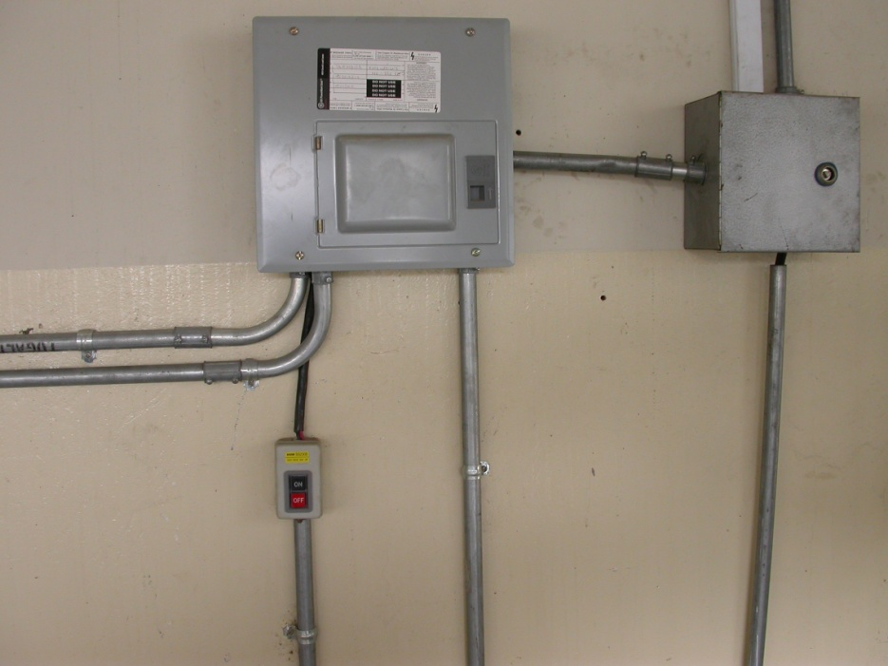
Botoneras de Control y Cajas de Breaker.

Slide 11
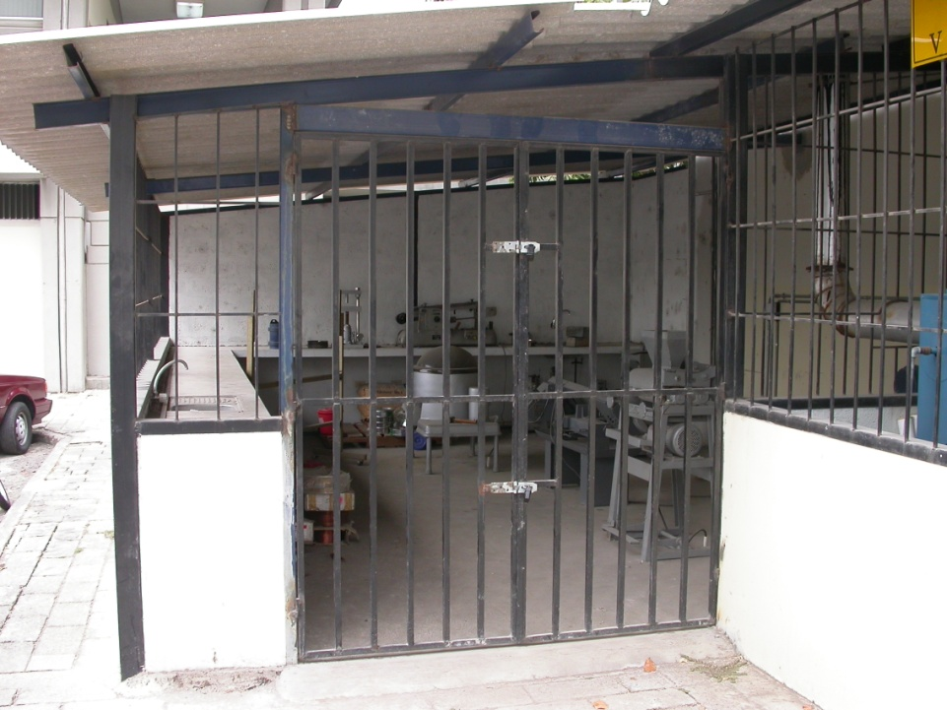
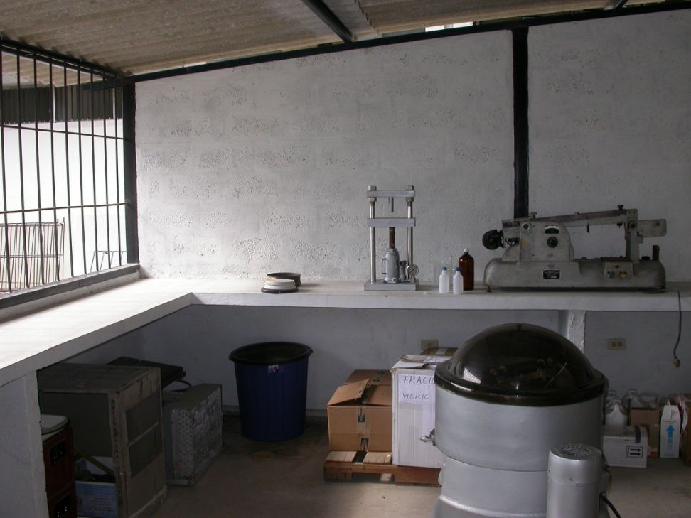
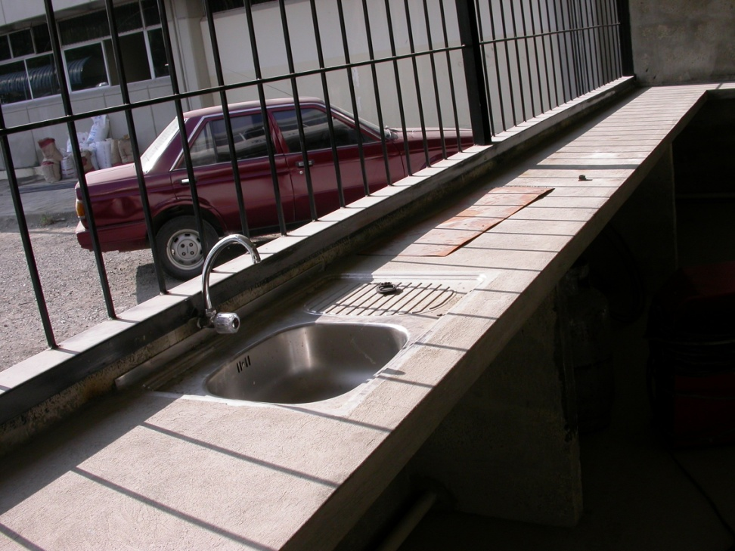
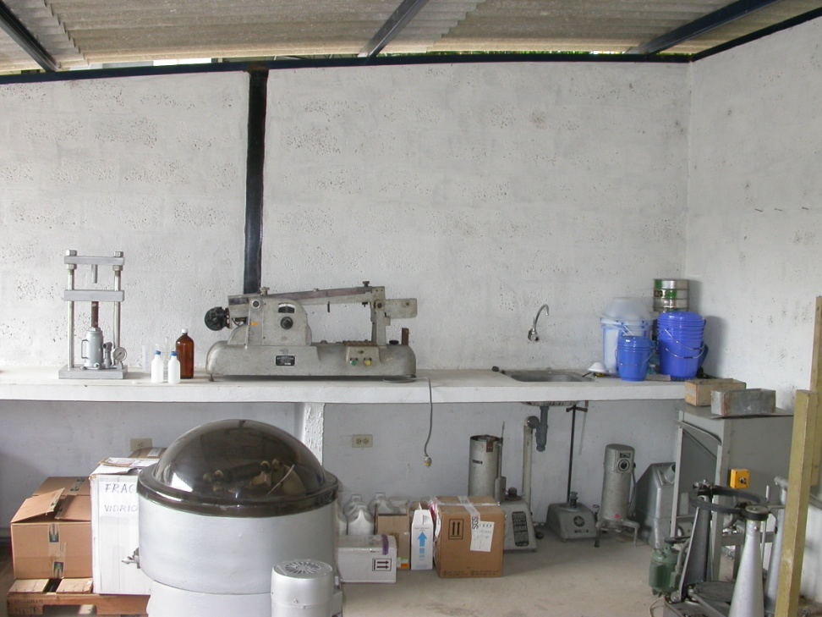
Interior de la Sección 1.

Slide 12
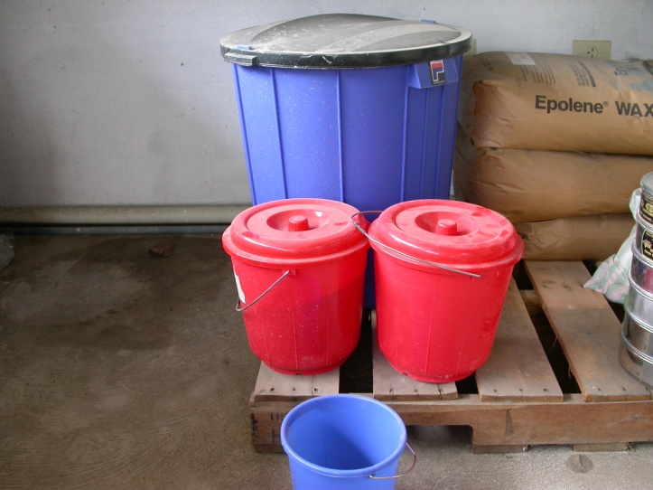
Equipos de la Sección 1
Molinos de Bolas Cerámicos.
Trituradora de Rodillos.
Mezcladora de Rodillos.
Tamizadora y Tamices.
Mezcladora.

Slide 13
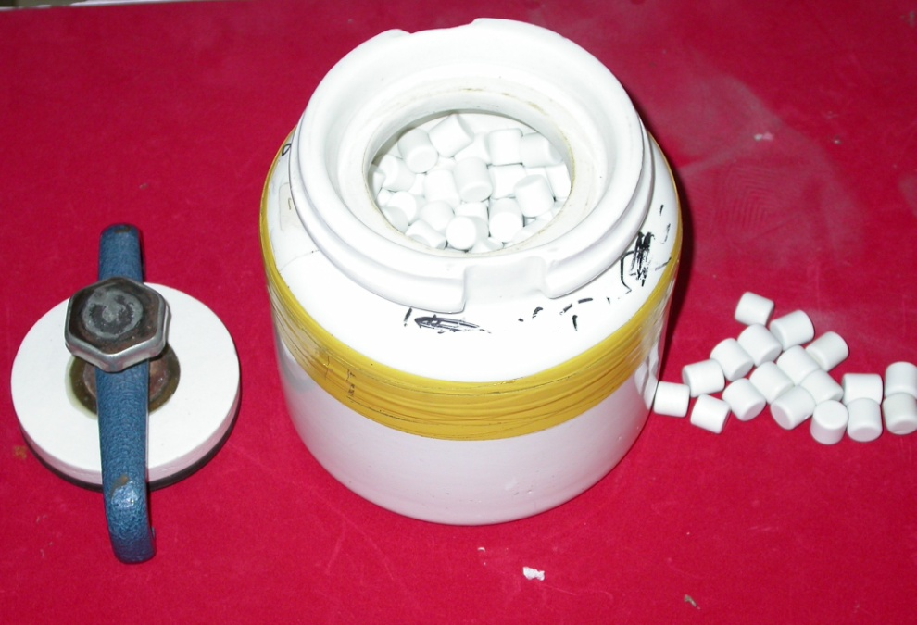
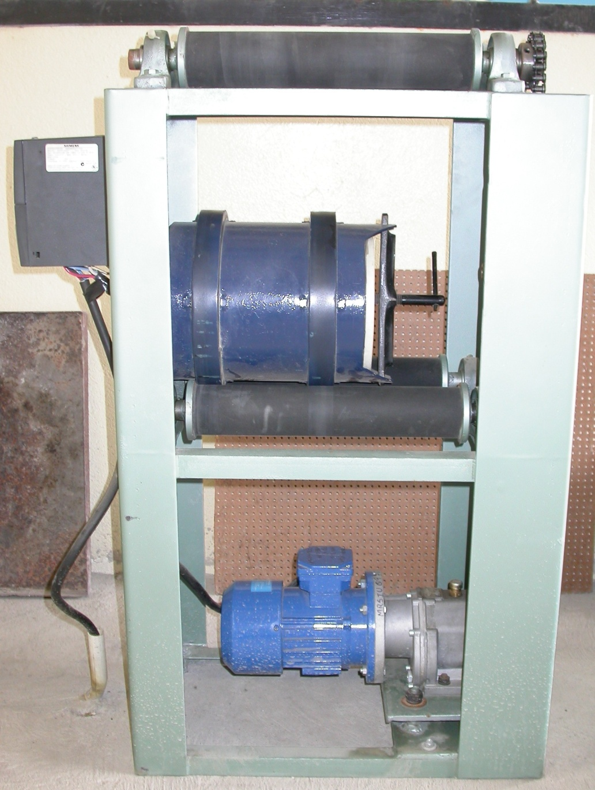
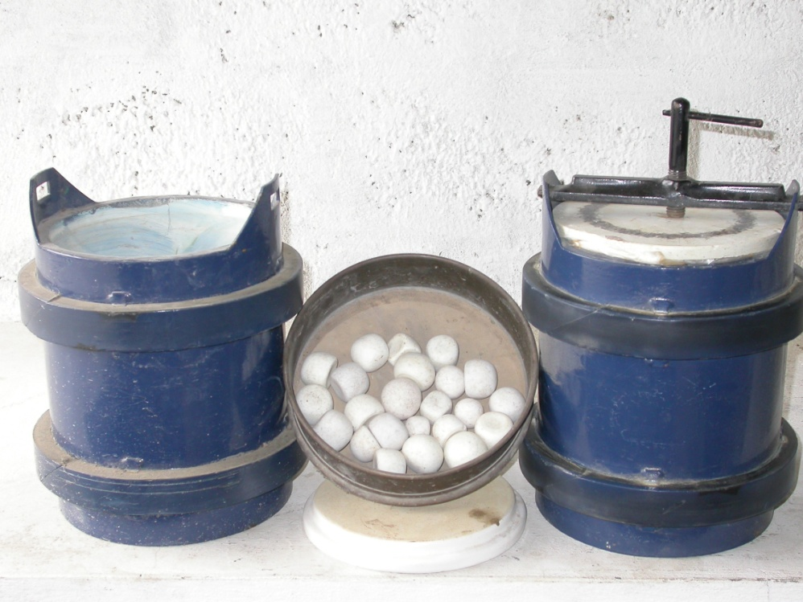
Molinos de Bolas y Sistema motriz.

Slide 14
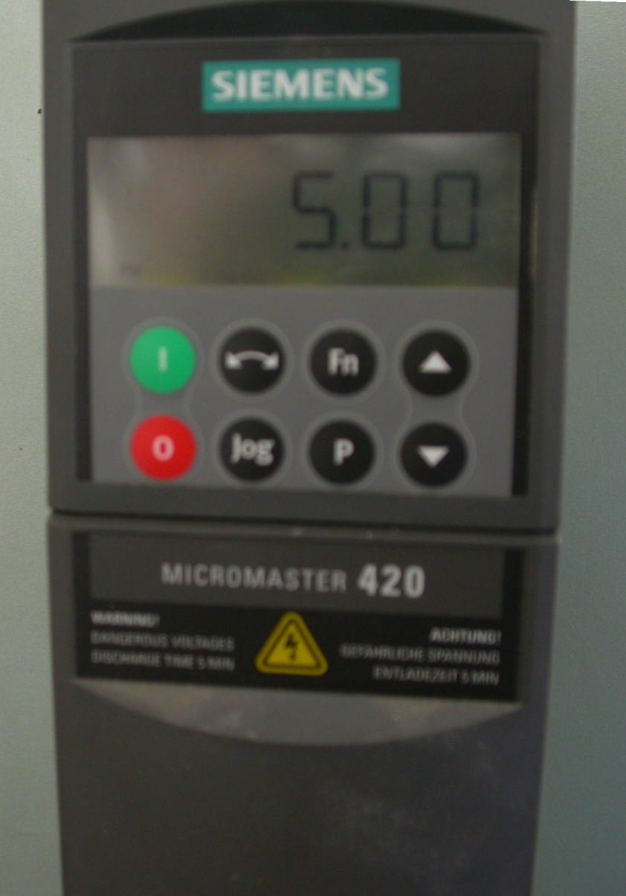
Capacidad de molienda (kg.): | 1
Potencia (KW): | 0.5
Material de Blindaje y Medios: | Alumina
Dimensión de Molinos (cm): | 25 OD x 25 H
Dimensiones Sistema Motriz (cm): | 89 x 32 x 55
Rango de Velocidad (RPM): | 0 hasta 150
Poder: | 110 VAC / 60Hz.

Slide 15
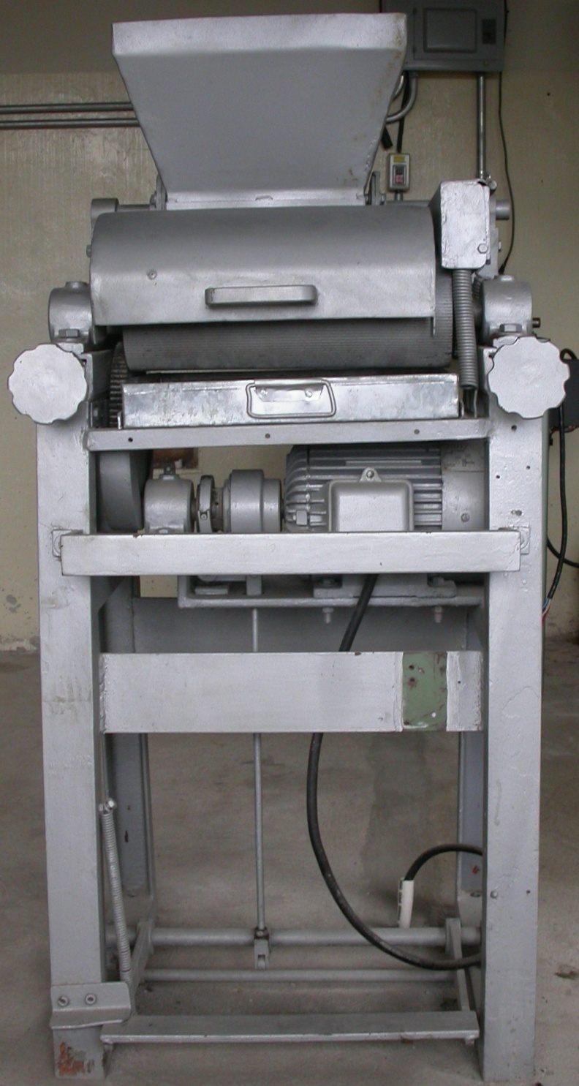
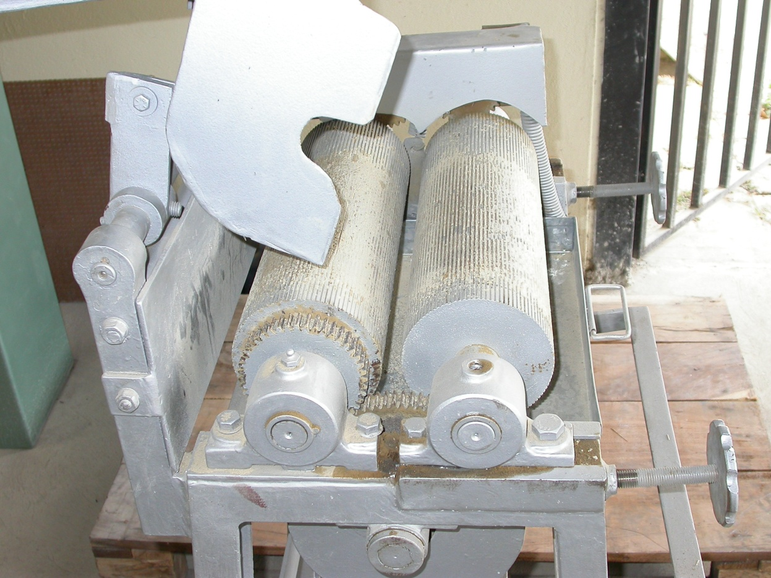
Trituradora de Rodillos
Capacidad (Kg): | 4.
Potencia (KW): | 1.5.
Dimensiones: | 133 x 61 x 51
Poder: | 220 VDC / 60Hz.

Slide 16
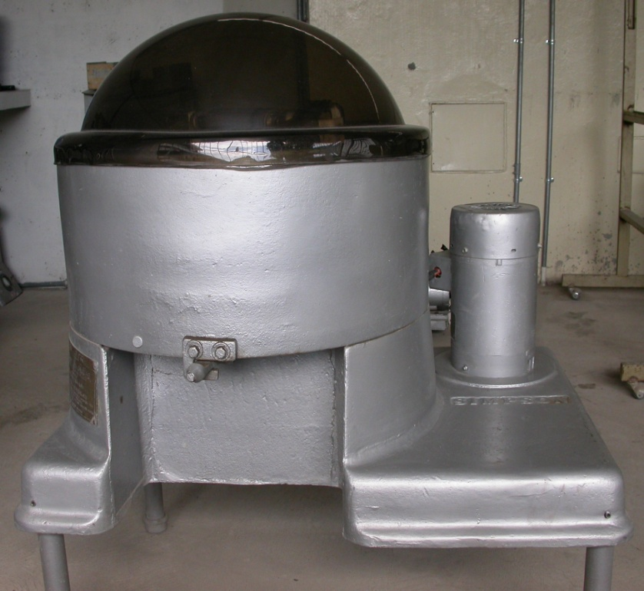
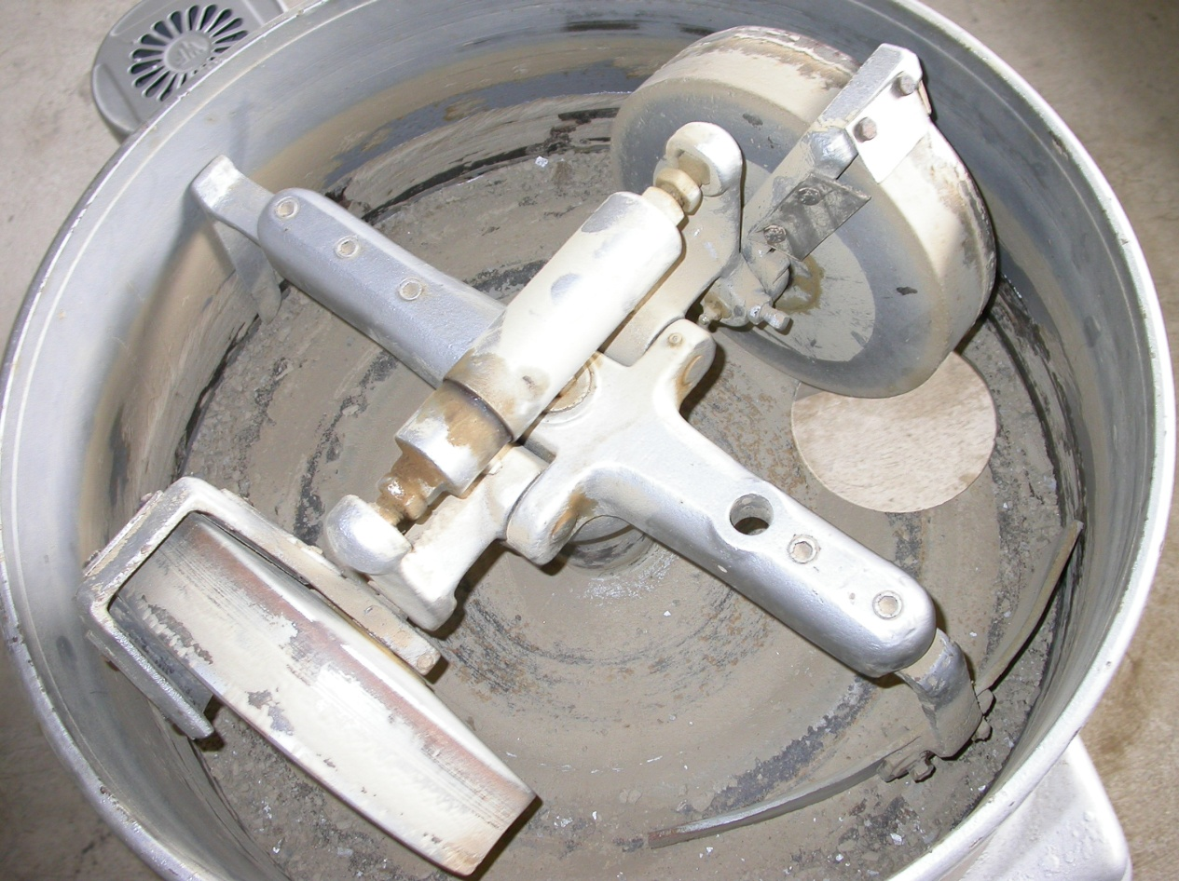
Mezcladora de Rodillos.
Capacidad (kg.) : | 10
Potencia (KW).: | 1.5
Dimensiones de la cámara (cm): | 61 OD x 27 H
Dimensiones (cm) : | 103 x 95 x 68
Poder: | 220 VAC / Hz.60

Slide 17
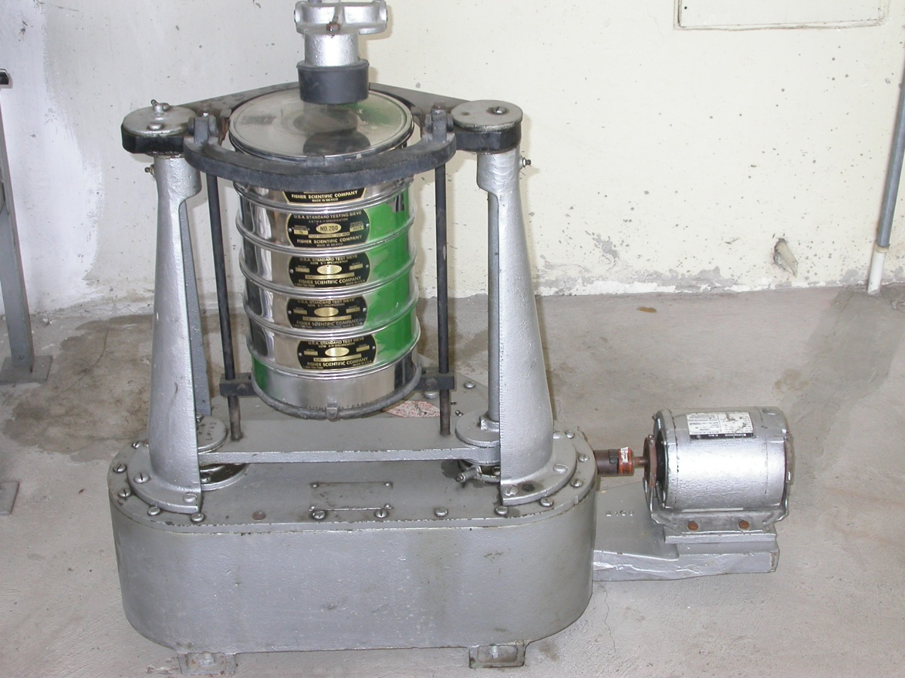
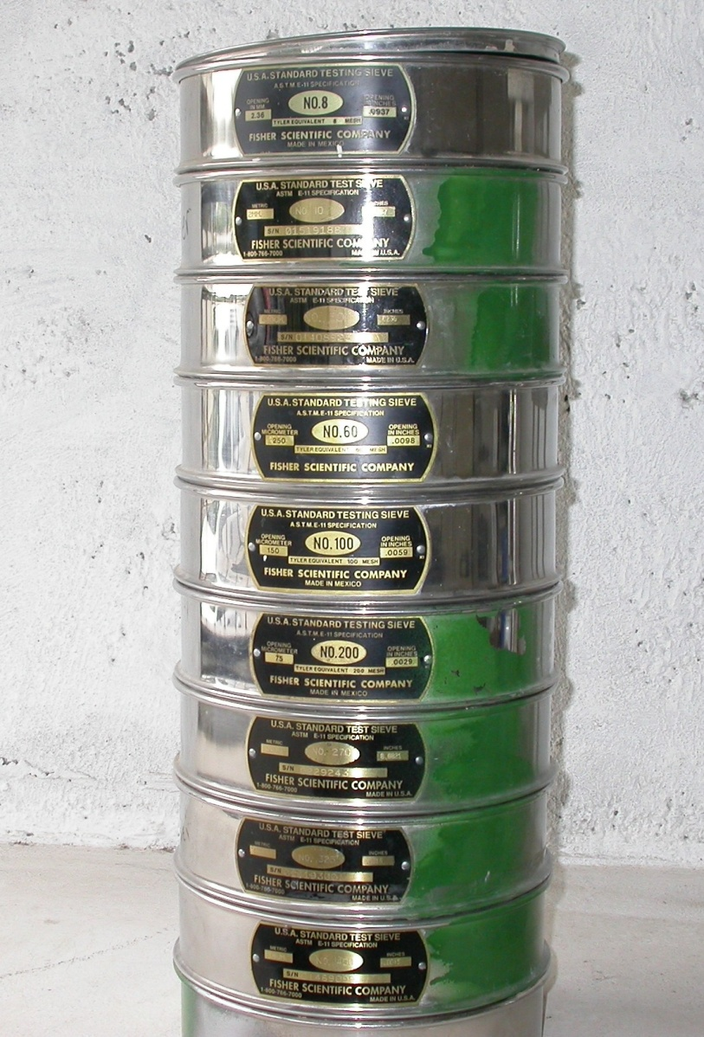
Tamizadora y Tamices ASTM
Potencia (KW): | 1.5
Capacidad de tamices: | Seis (6) + fondo ciego.
Tamices No. ASTM disponibles: | 8, 10, 30, 60, 100, 115, 150,170, 200, 250, 270, 325, 400.
Dimensiones Tamizadora (cm): | 70 x 63 x 43
Tamaño de Tamices (pulg.): | 8” (20.32 cm) OD.
Poder: | 220 VAC / 60Hz.

Slide 18
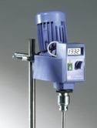
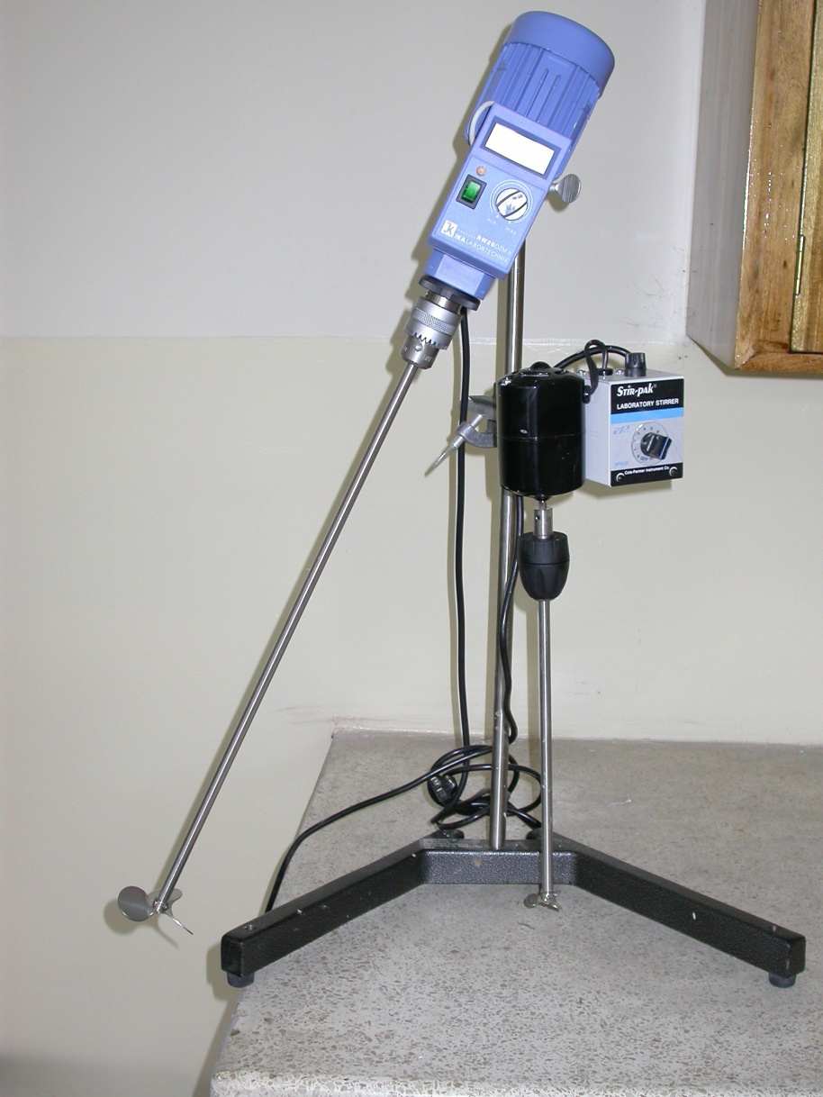
Mezcladora
Rango de velocidad | I 60 to 500 rpm. II 240 to 2000 rpm
Torque Max. (in-oz) | 259
Potencia Motor (hp) | 1/10
Dimensiones (mm.) | 89 x 292 x 210
Poder | 115 VAC / 60Hz
Material de eje y Hélice | Acero Inoxidable Tipo 316

Slide 19
Infraestructura del Laboratorio de Análisis y Experimentación.
Ubica en el laboratorio de Metalografía .
Ocupa un área de 7 x 4 metros
Tiene tres mesones
Un lavadero doble.
2 anaqueles de madera ubicados sobre los mesones para almacenar vidriaría y reactivos químicos.
Pisos antideslizantes e inertes a reactivos químicos.
Equipo de aire acondicionado
Equipos e Instrumentos de laboratorio.
Áreas de Almacenamiento.

Slide 20
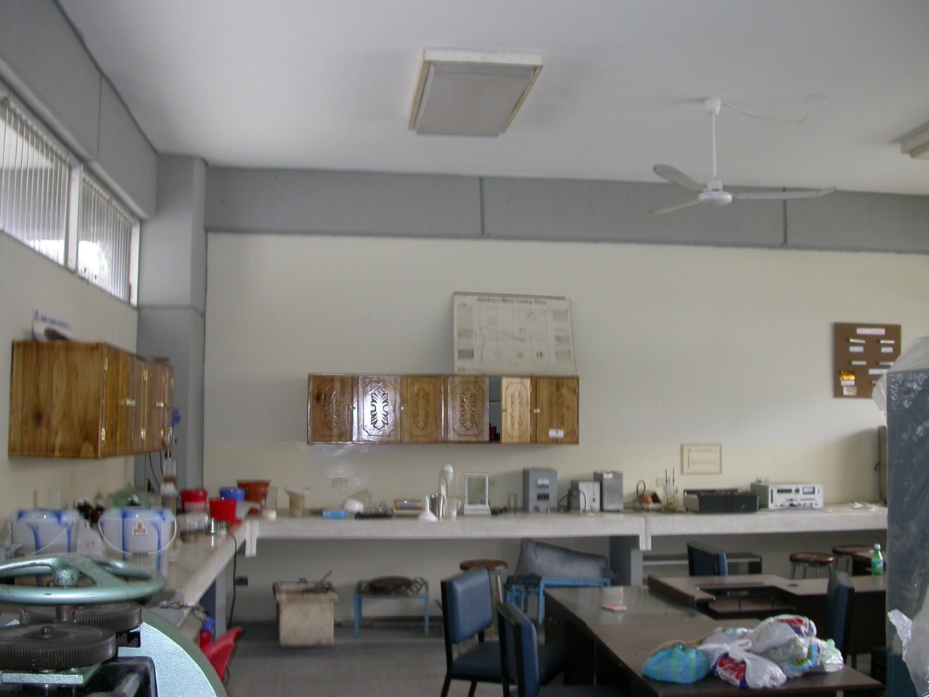
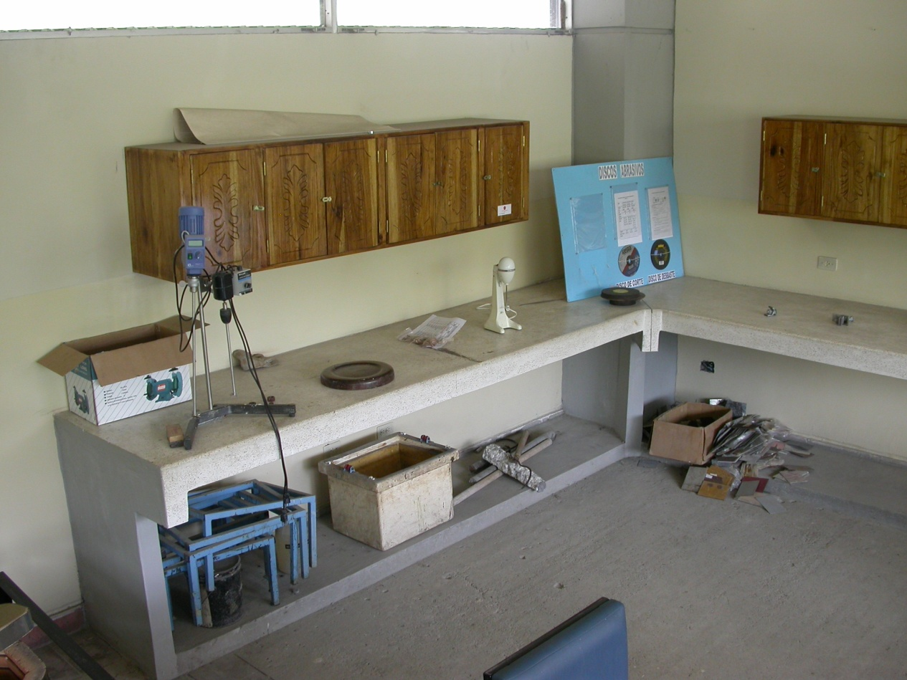
Imágenes de la Sección 2 (Área de Análisis)

Slide 21
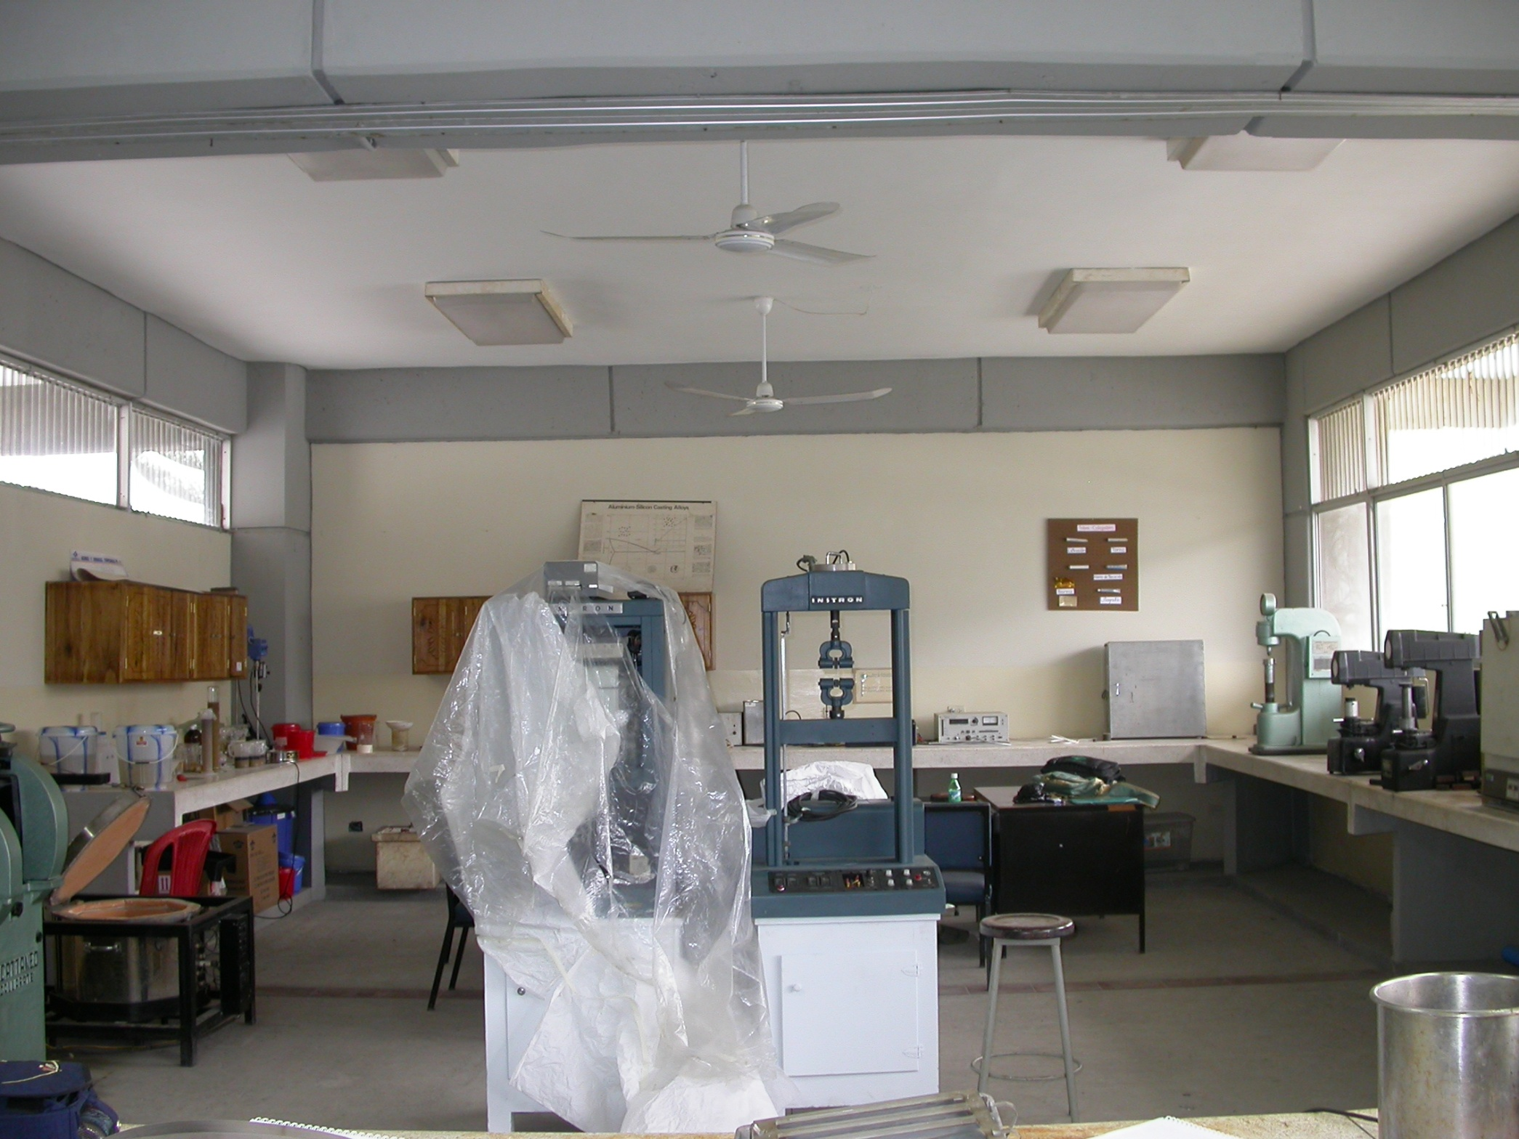

Slide 22
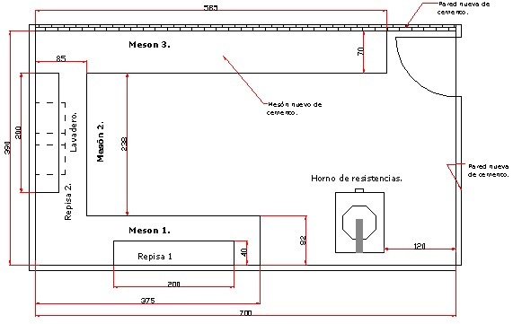
Descripción de la Sección 2.

Slide 23
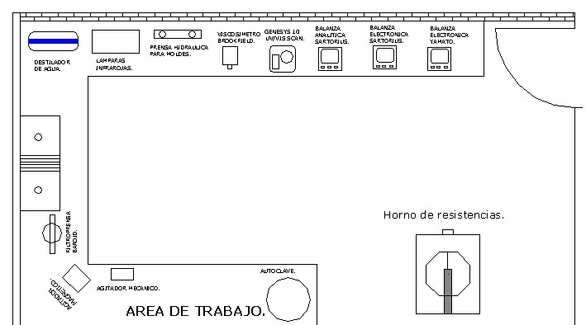
Ubicación de equipos e instrumentos.

Slide 24
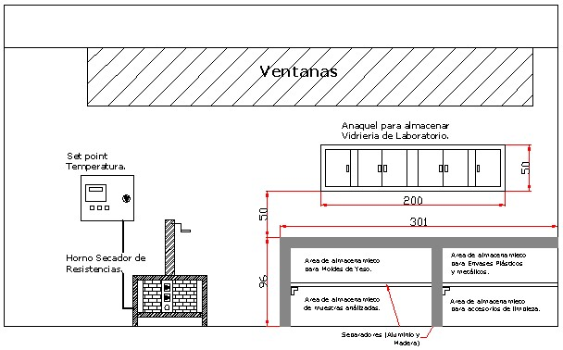
Descripción Mesón 1.

Slide 25
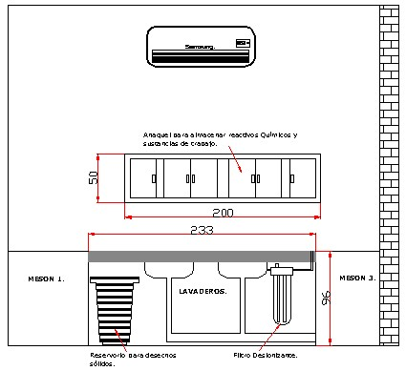
Descripción Mesón 2.

Slide 26
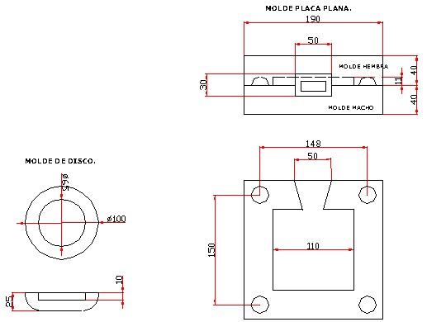
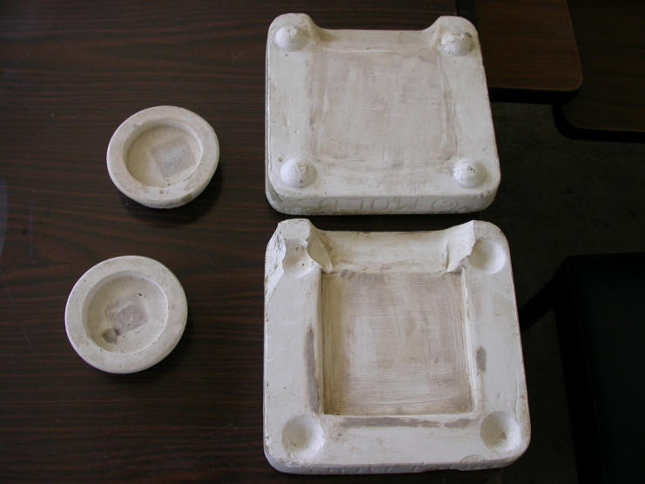
Diseño de los moldes de Yeso.

Slide 27
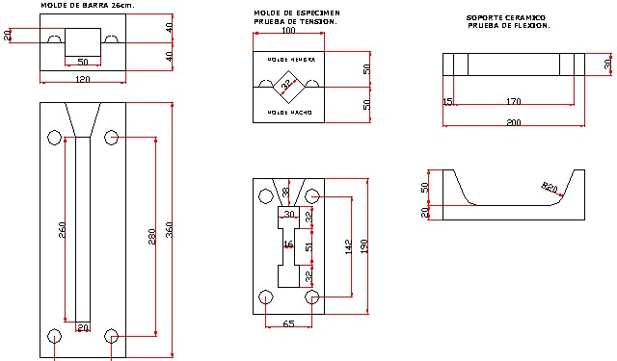
Diseño de los moldes de Yeso.

Slide 28
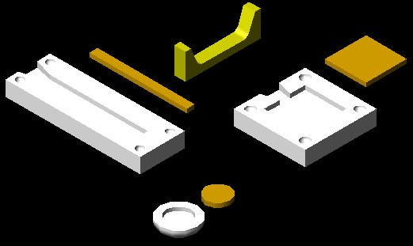
Moldes de Yeso 3D

Slide 29
Equipos e Instrumentos de la Sección 2.
Balanza Analítica y Electrónica.
Autoclave.
Picnómetro.
Agitador Mecánico.
Agitador Magnético.
Viscosímetro Brookfield.
Secador de lámparas Infrarrojas.
Horno de Resistencias (Secador).
Medidor de Permeabilidad.
Desionizador para Agua.
Destilador de Agua de Laboratorio.
Espectrofotómetro GENESYS 10 UV/SCAN.
Moldes de Yeso.
Prensa Hidráulica.

Slide 30
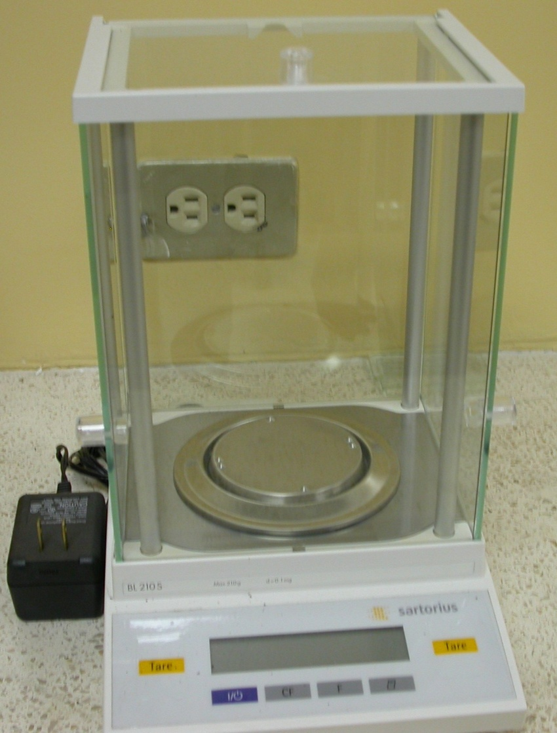
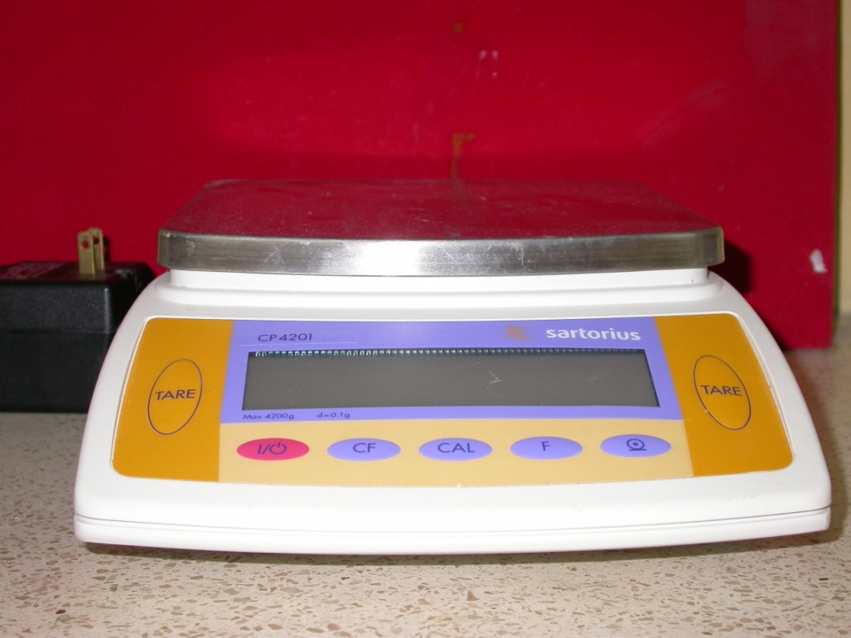
Balanza Analítica BL210S y CP4201 Sartorius.
Capacidad (g): | 64g
Precisión: | 0.1 mg
Repetibilidad: | <±0.1 mg
Linealidad: | <±0.2 mg
Tamaño del plato (cm): | 8 OD
Unidades disponibles de peso: | g, mg, kg, oz, lb, oz t, ct, dwt, gn, tael (4), tola, momme, karat, baht, mesghal, partes por libra.
Poder: | 115 VAC / 60 Hz
Dimensiones (cm): | 22 x 35 x 35
Tamaño Cámara (cm): | 18 x 24 x 18
Precisión : | ±0.1 g.
Capacidad de Carga.: | 4200 g.
Tiempo de respuesta promedio: | 1 seg.
Tamaño del plato (mm): | 190 x 204
Dimensiones (mm): | 213 x 342 x 90.

Slide 31
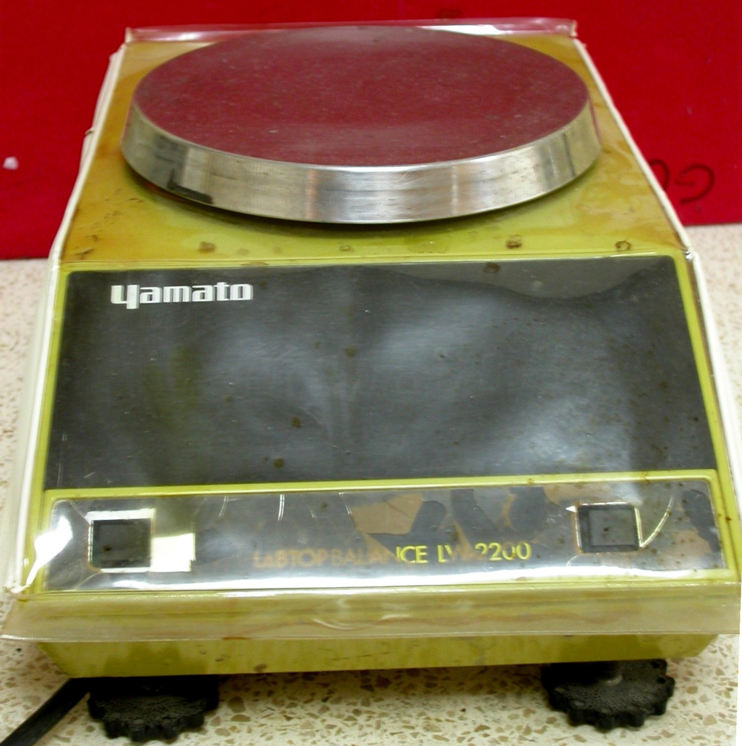
Balanza para líquidos YAMATO.

Slide 32
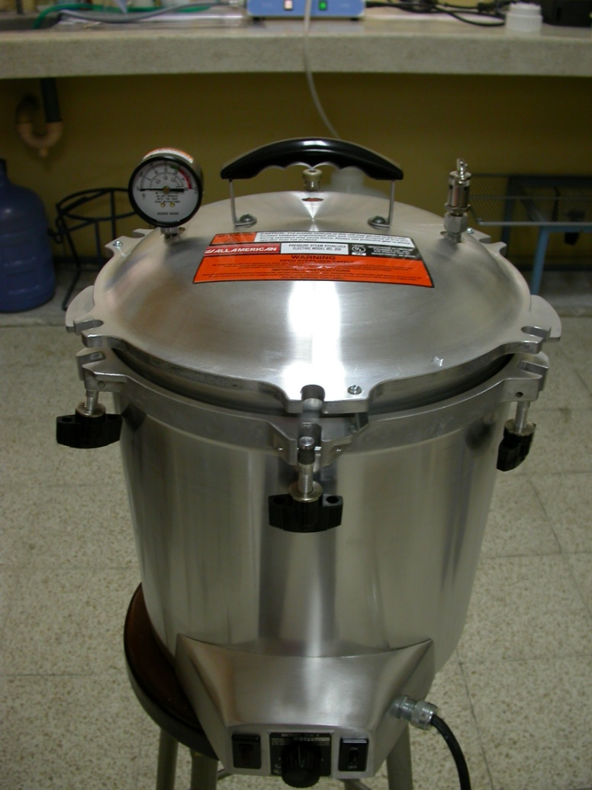
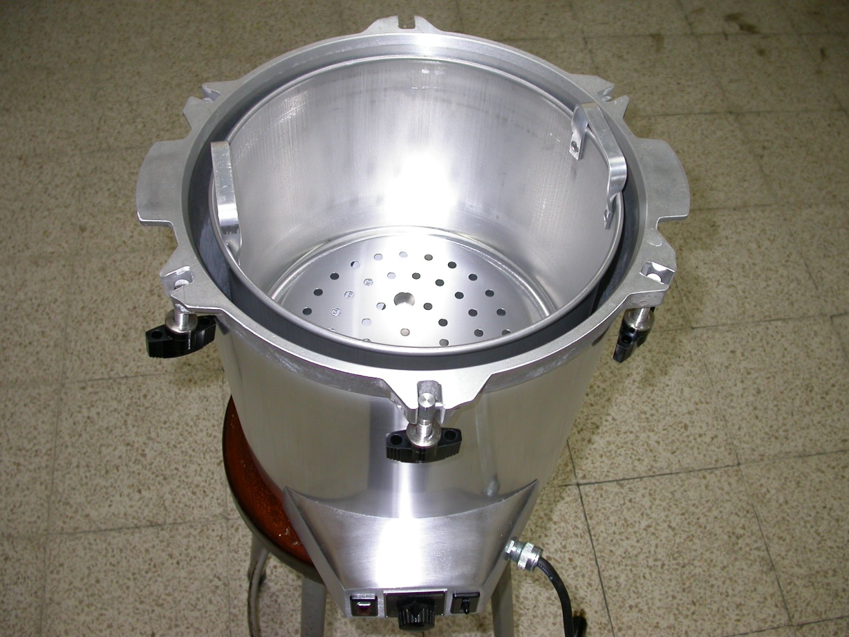
Autoclave
Tamaño de la Cámara (mm.): | 216 H 283 OD
Rango de Temperatura: | Min.: Ambiente Máx..: 110 °C
Capacidad. (Litros): | 7
Material de la Cámara: | Aleación d aluminio.
Dimensiones (mm.): | 425 Altura x 318 diámetro.
Poder: | 120 V. / 60Hz.

Slide 33
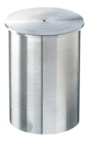
Picnómetro.
Tipo: | British Standard (S.I)
Certificado MIL STD 45662A : | Si
Capacidad (ml): | 100
Tolerancia Volumétrica: | ±0.5%
Peso picnómetro vació (g): | 243
Dimensiones (mm): | 78.3 H x 44.5 OD

Slide 34
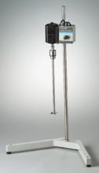
Agitador Mecánico.
Rango de Velocidad (rpm): | 500 a 10,000
Potencia Motor (hp): | 1/15
Dimensiones (mm): | 143 x 108 x 92
Longitud del Eje (mm): | 305
Diámetro del Eje (pulg.): | 3/8
Poder: | 115 VAC / 60 Hz
Material del Eje y Hélice: | 316 SS

Slide 35
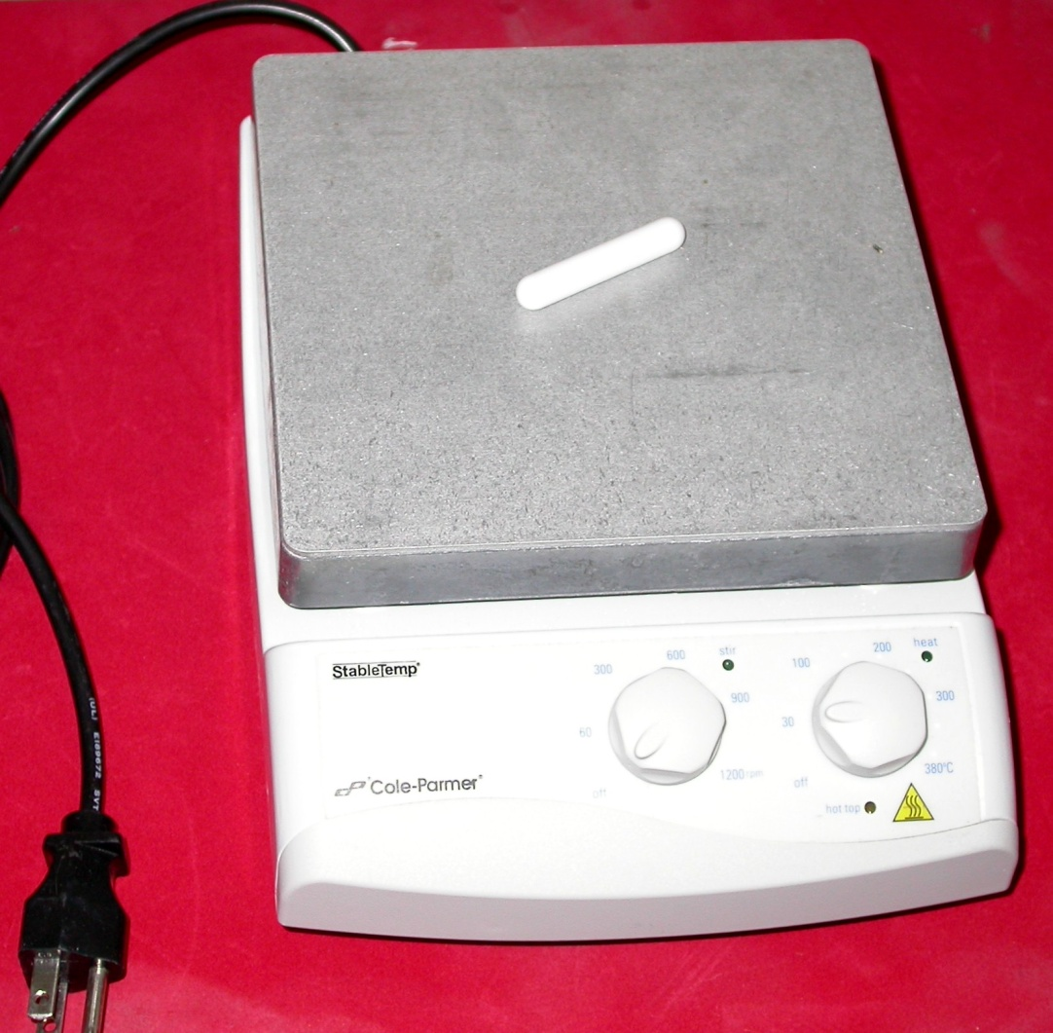
Agitador Magnético.
Rango de Velocidad (rpm): | 60 to 1200 rpm
Precisión Velocidad: | ±20 rpm
Precisión Temp.: | ±2%
Rango de Temperatura: | Ambiente +5 Hasta 380°C
Máx. Volumen de Agitación: | 40 lb
Dimensiones del Plato (mm.): | 178 x 178
Material del Plato: | Aluminio
Dimensiones (mm.): | 273 L x 194 W x 76H
Fuente de Poder: | 120 VAC / 60 Hz

Slide 36
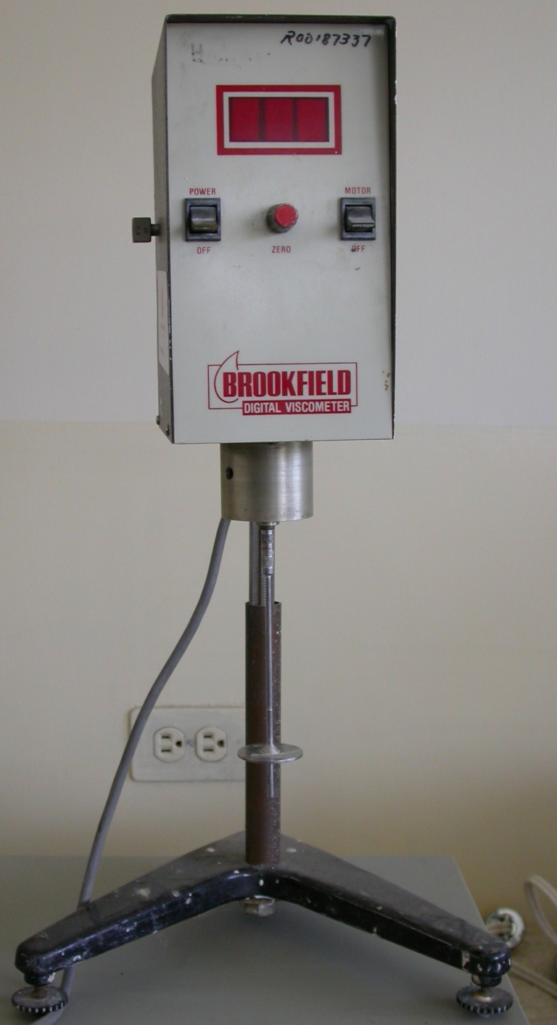
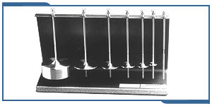
Viscosímetro.
Rango de Velocidad(rpm): | 5 a 100
Precisión Velocidad: | ±0.5 rpm
Rango de viscosidad (cPs) | 100 hasta 13 millones
Rango de Temperatura: | Ambiente +5 Hasta 380°C
Numero de Spindles: | 7
Dimensiones (mm.): | 178 x 178
Lectura de la pantalla: | Digital

Slide 37
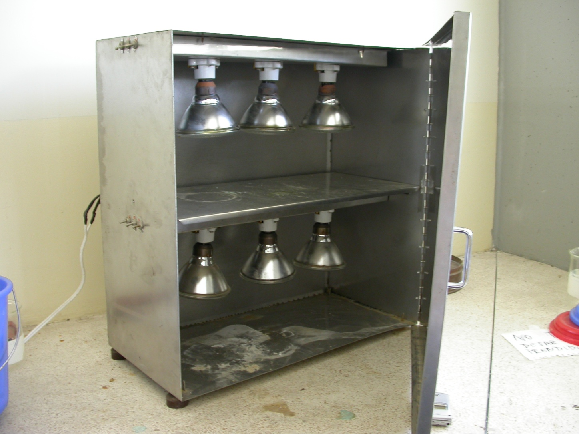
Secador de Lámparas infrarrojas.
Rango de Temperatura: | Ambiente +5 Hasta 120°C
Máx. Volumen de secado (g): | 600
Dimensiones (mm.): | 60 x 60 x 30
Número de Lámparas: | 6
Fuente de Poder: | 120 VAC / 60 Hz

Slide 38
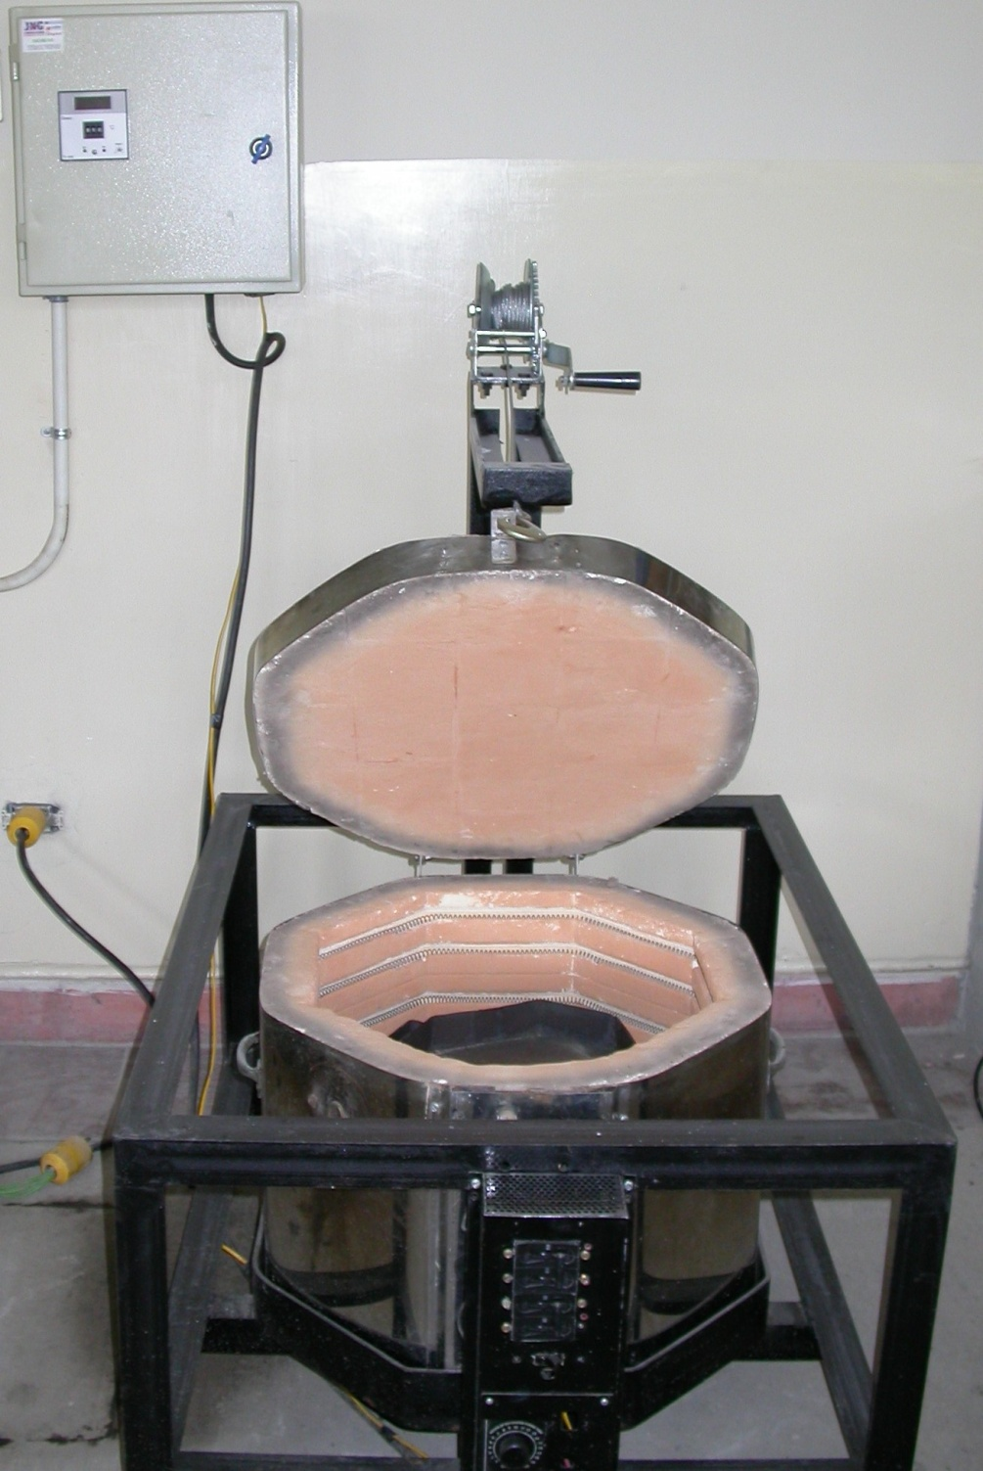
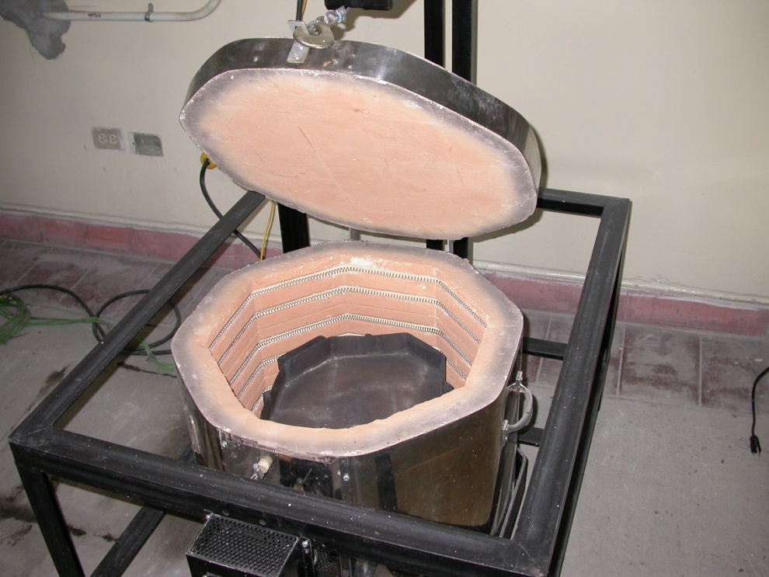
Horno Secador de Resistencias.
Rango de Temperatura: | Ambiente +5 Hasta 900°C
Máx. Volumen de secado (g): | 4000
Dimensiones (mm.): | 50 x 80 x 100
Fuente de Poder: | 120 VAC / 60 Hz
Elementos calefactores. | 6

Slide 39
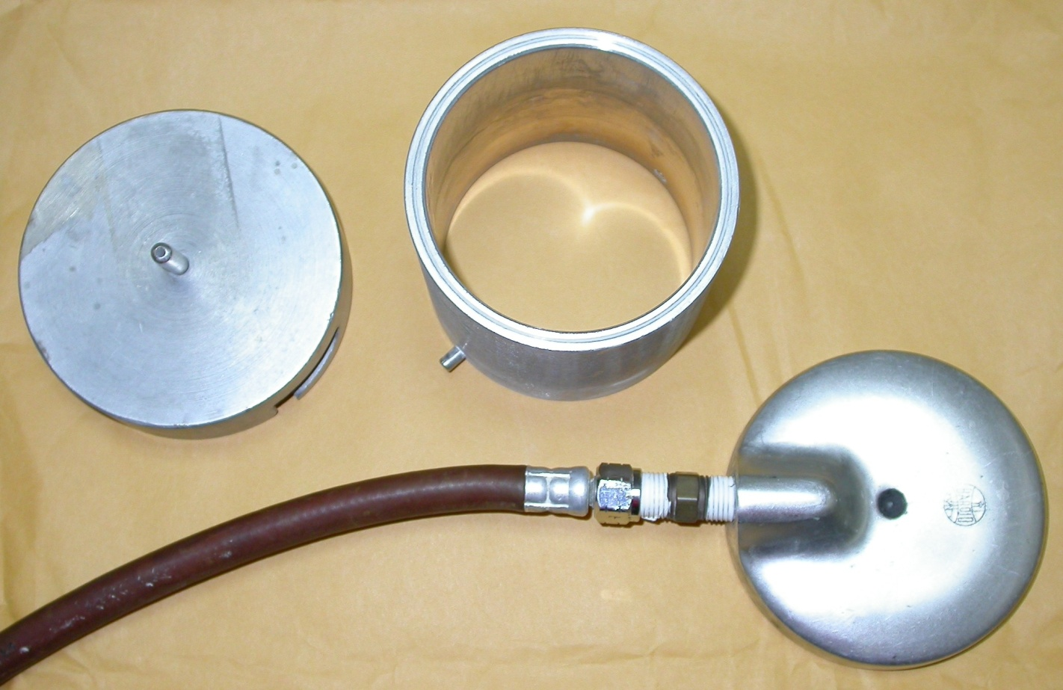
Filtro-prensa Baroid.
Medidor de permeabilidad.
Rango de Presión: | Atmosférica Hasta 100 psi.
Máx. Volumen (cm³): | 400
Volumen de trabajo (cm³): | 300
Dimensiones (mm.): | 137 x 98 x 89
Material: | Aluminio.

Slide 40
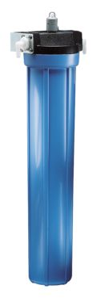
Desionizador de agua.
Presión de agua: | Hasta 125 psi.
Máx. Caudal (GPM): | 90
Caudal de trabajo (cm³): | 60
Grado de Resistividad | 15-18 MΩ-cm.
Dimensiones (cm): | 59 H x 18 OD
Temperatura de Trabajo (°C) | 32

Slide 41


Destilador de agua de laboratorio.
Capacidad: | 4 litros/hr
Rango de Resistividad: | 0.25 hasta 0.3 M-cm
Consumo de agua de condensado: | 60 litros/hr
Presión de Agua: | 3 psi (mínima)
Resistencia (elemento de calentamiento): | Un elemento, 3kW
Poder: | 220 VAC, 50/60 Hz
Dimensiones: | 48 x 46 x 15

Slide 42

Espectrofotómetro GENESYS 10 UV/VIS-SCAN.
Capacidad (Posiciones): | 6 holder.
Rango Longitud de Onda: | 190 hasta 1100 nm.
Ancho del Barrido | 5 nm
Tipo de lámpara: | Xenón
Exactitud: | ± 1.0 nm
Repetibilidad: | ± 0.5 nm
Poder: | 110 VAC / 60 Hz.

Slide 43

Prensa Hidráulica.
Capacidad Máxima: | 2000 psi / 15 Kg/cm²
Carrera del embolo: | 130 mm.
Fluido Hidráulico: | Aceite hidráulico SAE 10
Dimensiones: | 31 x 62 x 24

